Slide 1
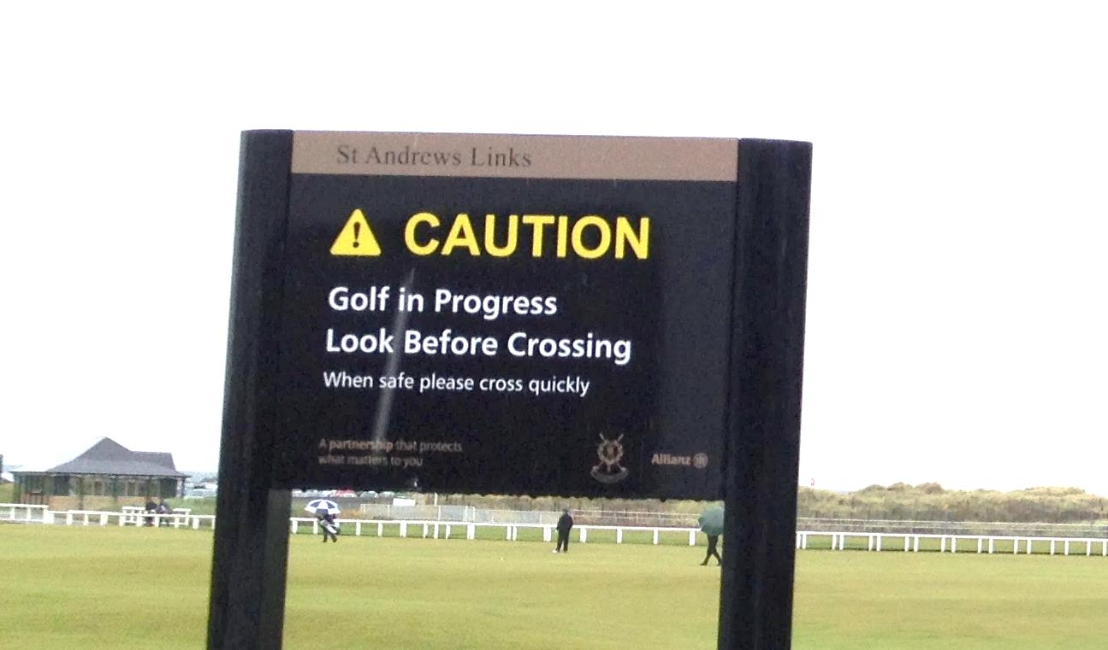

Slide 2
キセノンを使って0νββ崩壊探索することを 目指しています。 プロジェクトに名前を付けました。

Slide 3
AXEL – A Xenon ElectroLuminescence detector – for 0νββ decay search (& directional dark matter search?)
京都大学 市川温子

Slide 4
メンバー
京都大学
石山優貴、市川温子、中家剛、中村輝石、羽田健人、潘晟、廣瀬昌憲、南野彰宏、栁田沙緒里
東京大学
関谷洋之
新規会員絶賛募集中（ただし手弁当で）

Slide 5
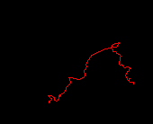
長期目標
1 ton enriched ¹³⁶Xe gas (not liquid)
15~30気圧
ρ = 0.088~0.18g/cm³
e.g. 30気圧だとφ2mx1.7m(H) cylinder
proportional scintillation mode (Electroluminescence) for energy measurement
Energy resolution goal < 0.5%(FWHM)
Ultraviolet photon(~170n) detection by MPPC
Tracking as TPC
トラック長 (2.5MeV e) ~ 11 cm at 30気圧
T₀ by primary scintillation w/ PMT
Sample ~15 points using 7.5mm spacing ELCC array →5.5x10⁴ch
→ distinguish from α’s and γ’s.
Energy measurement by ELCC(see coming slides)

Slide 6
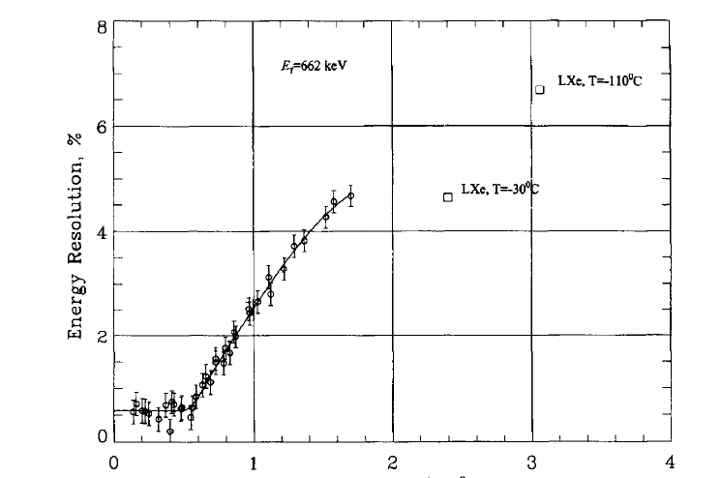
電離電子数を測ってエネルギーを求める
W-value 21.5 eV, Fano factor<0.17
→ 0.29%(FWHM)@2.48MeV (0.55%(FWHM)@662keV) 半導体に近い！
At higher density, energy resolution becomes worse.
→ reject liquid option.
A. Bolotnikov, B. Ramsey Nucl. Instr. And Meth. A396(1997) 360
E_{γ}=662keV
高圧ガス
Energy Resolution %
0 2 4 6 8
100bar
0 1 2 3 4
Density g/cm3

Slide 7
Electro Luminescence光を使う
Induction by Ionization : Very bad S/N for large detector
Proportional Counter : fluctuation at avalanche amplification
Proportional Scintillation mode using electroluminescence lights
Good and stable linearity because
A linear amplification process.
#photons ∝ voltage drop rather than to the field strength.
400 photons/5mm @ E=42kV/cm, 30atm.
photon
electroluminescence
avalanche
atom
e
e
atom

Slide 8
全体概念図 （エレキを、高圧ガスの中に入れてみたが、まだ深く考えていない)
wall for insulation and gas separation
~5MHz wave digitizer
(Switched capacitor array?)
30bar N₂? CO₂?
field cage
¹³⁶Xe 10~30 bar
PMT
ELCC plane
150~200kV
Cockcroft-Walton chain

Slide 9
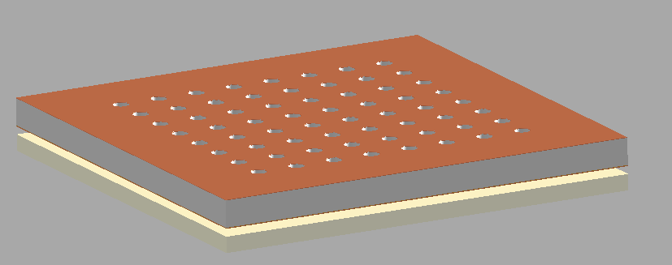
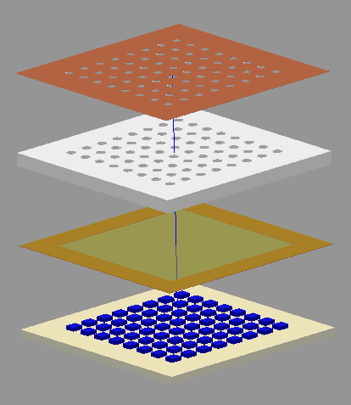
ここまでは、海外のNEXT実験と似たりよったり。 問題は、どうやってEL光を測定するか。 ELCC -ElectroLuminescence Light Collection Cell-を提案
Line of electric force
anode
electrode w/ hole
PTFE w/ holes(~φ5mm)
Mesh
electrode
mesh
MPPC
MPPC
Merit
Energy measurement by MPPC
Less dependent on event position
Easy extension to Large structure

Slide 10
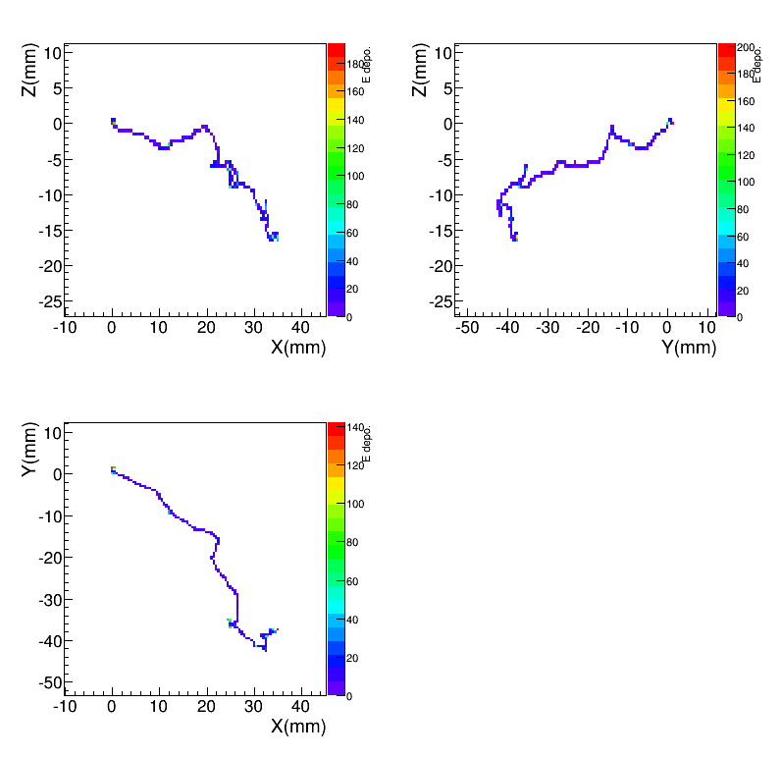
simulation example 1 row track

Slide 11
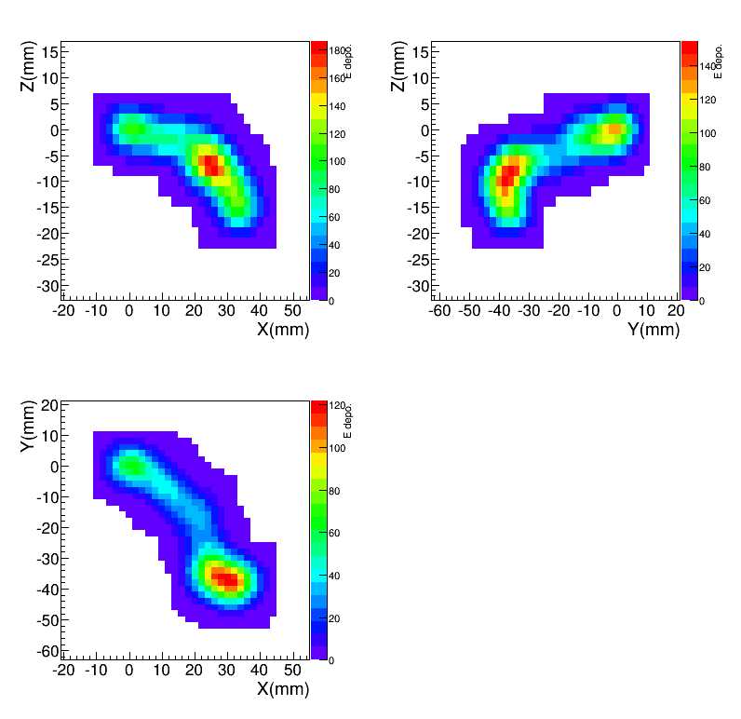
simulation example 1 diffusion after 1m drift

Slide 12
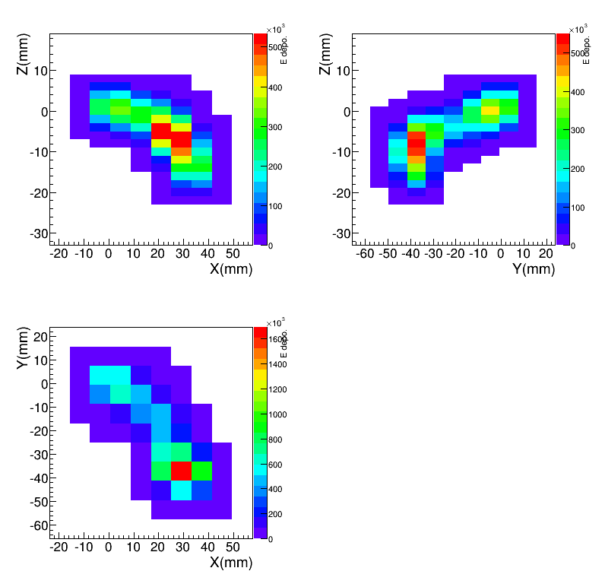
simulation example 1 segmentation (7.5mm in x or y and 2mm in z)
z marginalized by ELCC generation time(4μs)

Slide 13
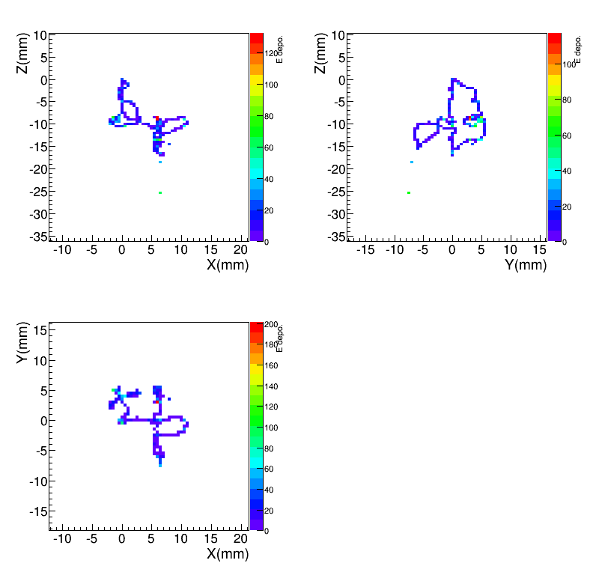
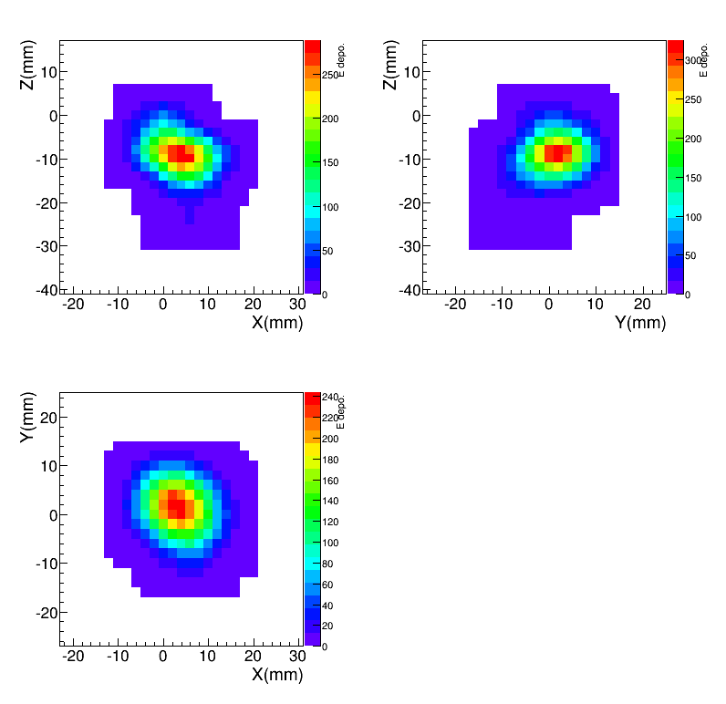
simulation example 2
row track
detected track

Slide 14
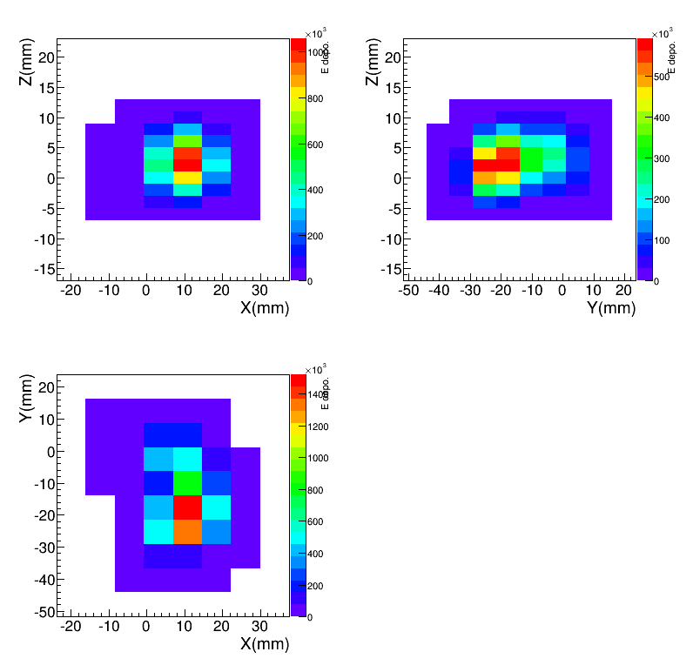
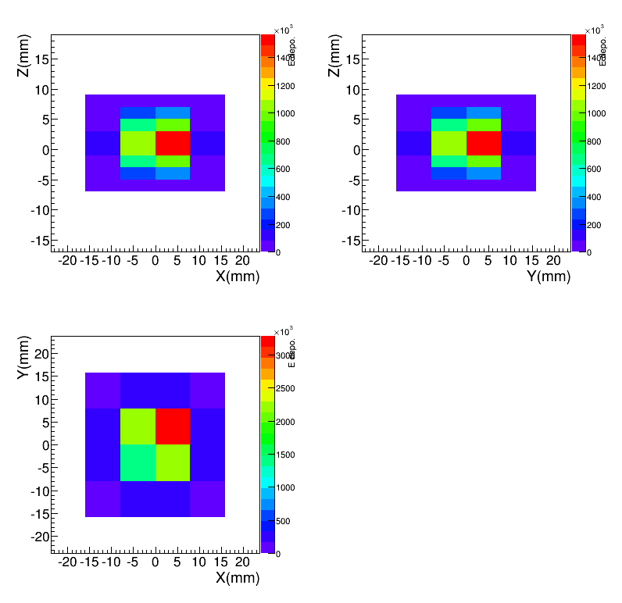
Comparison ov 0nbb, electron and alpha
0νββ
electron
alpha
View scales are different. Cell size is same.
Topologyより
α backgroundは良く落とせそう
γ backgroundで、ちょうど2.5MeVで光電吸収したような事象は、すべて落とすことは難しい
(コンプトン散乱等、複数の場所で電子を出すような事象は、落とせる)

Slide 15
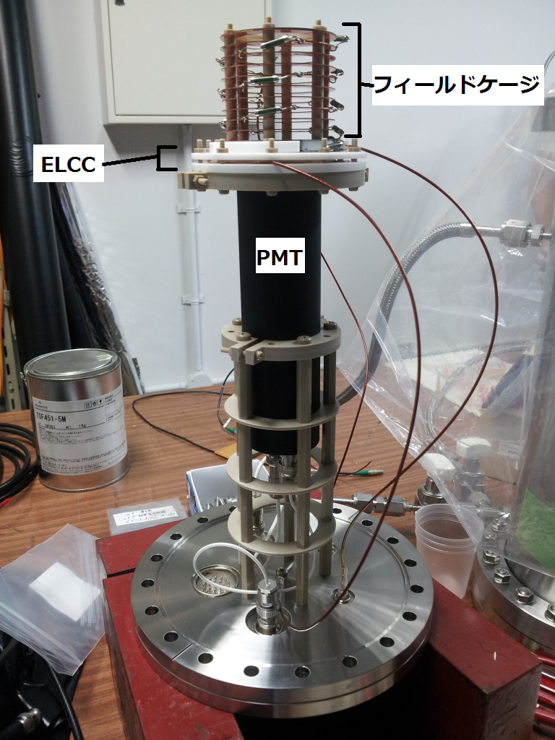
試作機 trial (まずはPMTで。位置情報はなし) 修士で卒業した秋山晋一君の仕事
３つの試作機を製作
１号機
EL増幅の確認のため製作
セル数16
放電対策が不十分
２号機
セル数60
放電対策
アノード穴径が小さく電子をすべて収集できない
アウトガス対策が不十分（はんだ）
３号機
セル数60
アノード穴径を広げ、電子をすべて収集できるよう改良

Slide 16
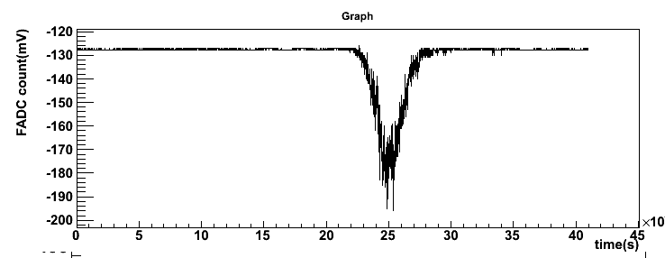
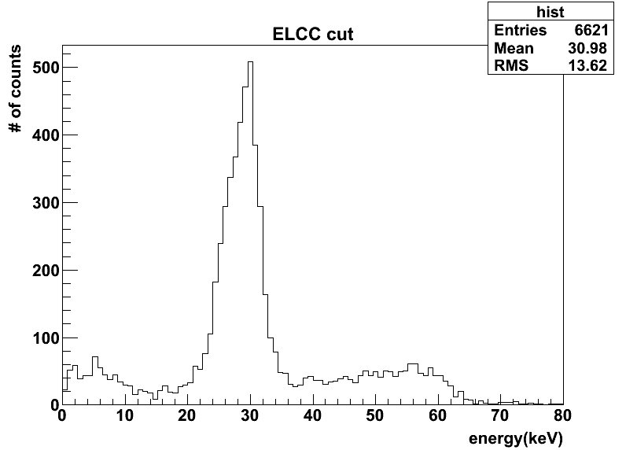
2号機 ⁶⁰Amからの59.5keV γ線で評価
分解能(FWHM) 18%@29.8keV
0νββ(2.5MeV)に換算すると2.0%
目標まであとファクター4
有効体積が小さいので、外へ逃げていってしまっている
2号機なのでELCCの電子収集能率が不十分
ELCCの
信号波形
0 10 20 30 40 (μs)
29.8keV エスケープピーク
片側をガウシアンでフィットし、分解能を算出
59.5keVピーク

Slide 17
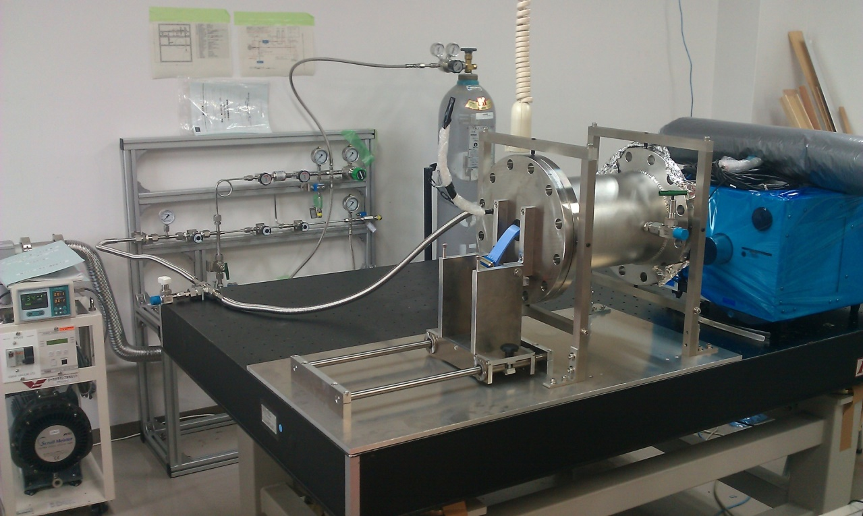
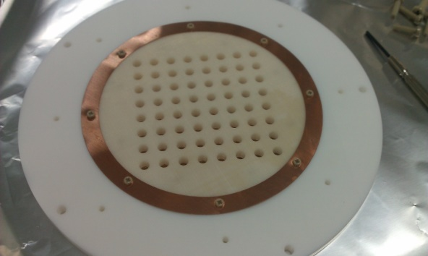
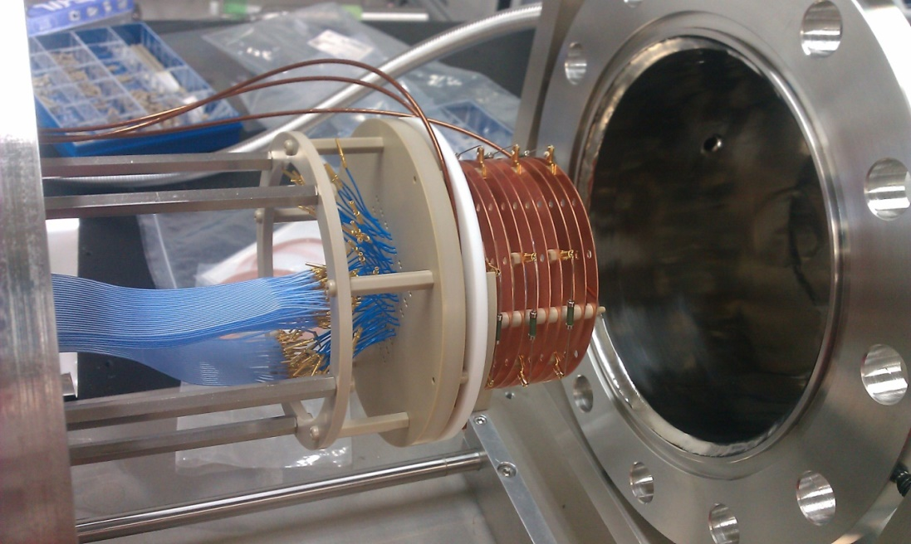
4号機 coming soon!
10気圧対応のチェンバーとフィードスルー
MPPC 64chを載せられるELCC plane
（まだ、載っていない。とりあえず32ch載せる。)
660keVガンマ線を測る予定
MPPC多チャンネルなので、トラックイメージも見える.
反対側には高圧対応PMT
アウトガス対策も強化
キセノンの回収系も

Slide 18
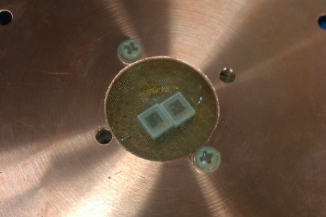
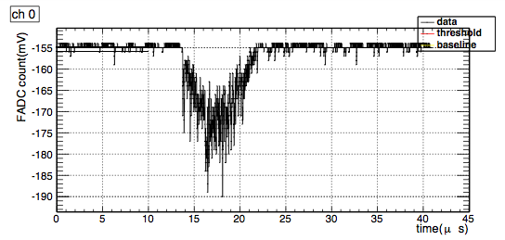
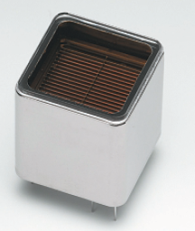
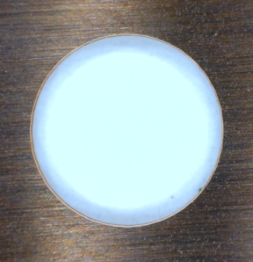
その他、ongoingのR&D
MPPC
need UV(~170nm) sensitive
浜ホトとMEG実験が非常に高感度なものの開発に成功
低バックグランド
nEXOと一緒に浜ホトに相談
大光量(10⁵~10⁶ photons)での応答
放電対策
電極をエッチング加工にしてみた
PMT
R&D用に浜ホト R8520-406を購入予定
Liq.Xe用で低バックグランド
10気圧対応で
回路
T2Kで実績のあるAFTER chipを使うことを検討中
511 switched capacitor array

Slide 19
実現化のための最重要課題 ELCCのProof-of-Principle
mesh
単にMPPCを並べるだけでは、電子がどこに来たかで、光量が変ってしまう→エネルギー分解能の悪化
(なので、NEXTでは、エネルギーはチェンバーの反対側に置いたPMTで測っている（のだと思う））
MPPC
ELCC: 電子をセルに集める。集めた後のEL光の発生、収集が一応であれば、エネルギー分解能を悪化させない。
electrode w/ hole
mesh
MPPC

Slide 20
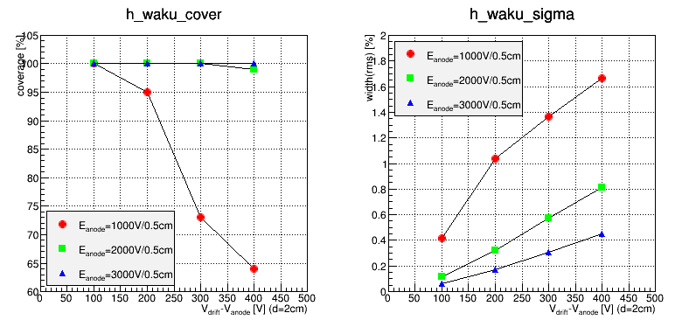
3D FEMによる電場計算 by 中村輝石
境界
EL threshold以上での電場長
(比例してEL光が発生)
$±$0.1%
電気力線
セル中心
境界
2
1
0
100
90
80
70
60
E_{anode}
1kV/0.5cm
2kV/0.5cm
3kV/0.5cm
nonUniformity
(rms(%))
Coverage
(%)
operation condition
1atm. drift field 50V/cm
EL field ~3kV/0.5cm
operating point
E_{anode}
1kV/0.5cm
2kV/0.5cm
3kV/0.5cm
0 50 100 150 200
E_{drift} (V/cm)
0 50 100 150 200
E_{drift} (V/cm)
次は電子のドリフト、EL発生、EL検出のシミュレーション

Slide 21
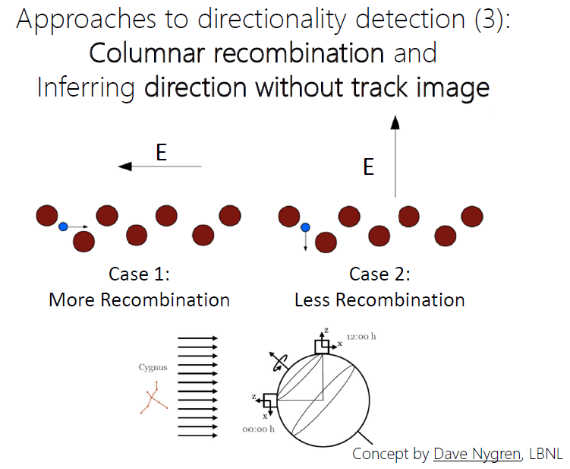
Directional Dark-Matter Search (中村輝石君がやりたがっている)
電離電子とイオンの再結合の度合いでトラックの方向(電場に対する天頂角)を推定
LBNLのグループはtrimethylamine(TMA)を加えることでrecombinationを増やそうとしている。
我々のグループは、磁場を加えることでrecombinationをenhanceすることを提唱。

Slide 22
短期的目標 - まとめに代えて-
H26年度~H27年度 4号機: 10気圧 230cm³ (=14g) MPPC 64ch
ELCCの原理実証、UV sensitve MPPC, 660keVでのエネルギー分解能
H27年度~H28年度 5号機: 10気圧 0.15m³ (=9kg) MPPC 1,600ch
ASIC(AFTER)による多チャンネル読み出しボード、高電圧、キセノン循環、低放射化(nEXOと共同で低放射能MPPC開発), UV PMT
H28年度~H29年度: 5号機phase II: 30気圧 0.15m³ (=27kg)
高圧ガス保安法
⇒ ¹³⁶Xeで0νββ search
Notes:
背景事象がなければ、1年で寿命 5E25年

